Slide 1
AAP STANDARTAS
(Asmeninių Apsaugos Priemonių reikalavimai miško darbams)
Forest Divizija
Ver 19.11.2021

Slide 2
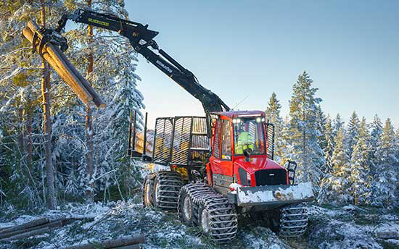

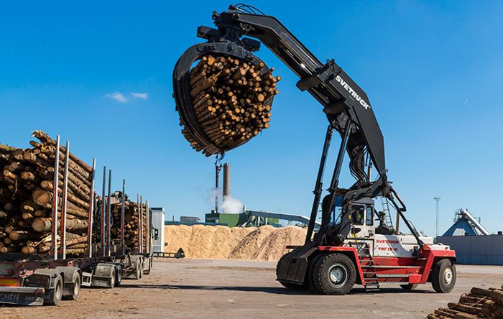
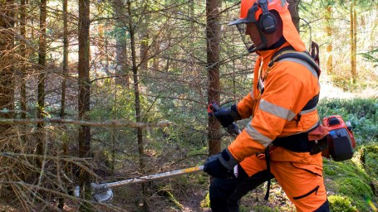
AAP taisyklės Forest Divizijos veikloje
Sauga prasideda nuo manęs
  .
  Atnaujintas AAP standartas skirtas apsaugoti asmenis, kuriems kyla dižiausia rizika. Vienodas taisykles taikome ir savo darbuotojams, ir rangovams.
  Kiekvienas asmuo dalyvaujantis Stora Enso veikloje atlieka svarbų vaidmenį. Saugumas visada prasideda nuo manęs, o mūsų veikloje sauga yra svarbiausia.
Rizikos darbo aplinkoje
Mes nuolat susiduriame su keliomis rizikomis.
Turime dažnai besikeičiančias sąlygas, pvz, miško tipai, oro sąlygos, paros laikas, dirvožemis, gyvūnai, elektros linijos, audros, keliai ir eismas šalia sklypų, ežerai ir kiti vandens telkiniai, medžių dydis ir kt. darbo vietose skirtingose šalyse.
Svarbu, kad būtų veikloje
visada pagalvotumėte, prieš darydami
planuotumėte, kas nutiks vėliau
pagalvotumėte apie galimas rizikas tolesniuose žingsniuose.
Pasirūpintumėte savo bendradarbiais.
Saugumas yra pagrindinis Stora Enso prioritetas – visas savo veiklas norime vykdyti saugiai.
Stora Enso 8 Gyvybę gelbstinčios taisyklės ir miškininkystės darbų saugos taisyklės nustato pagrindinius reikalavimus mūsų veikloje.
ATGAL į pradžią

Slide 3

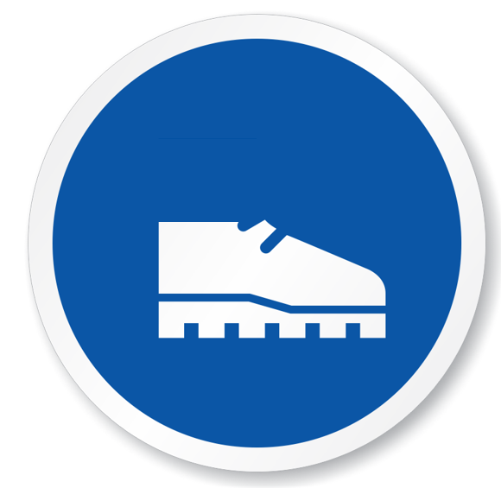
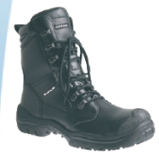
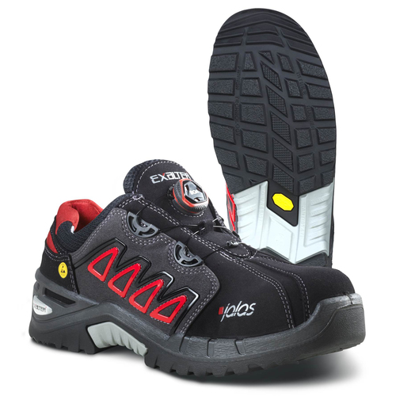



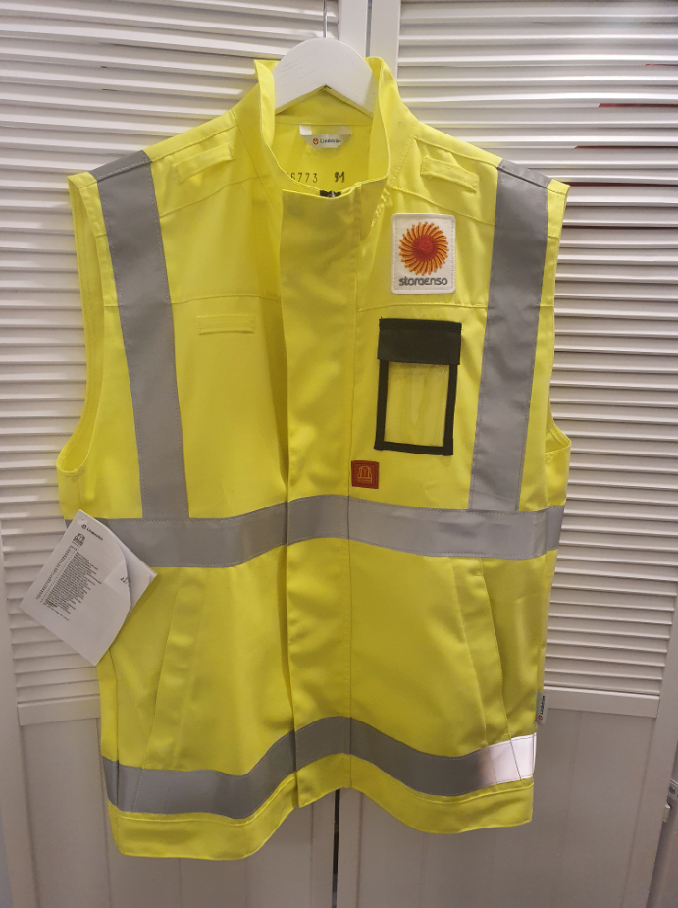
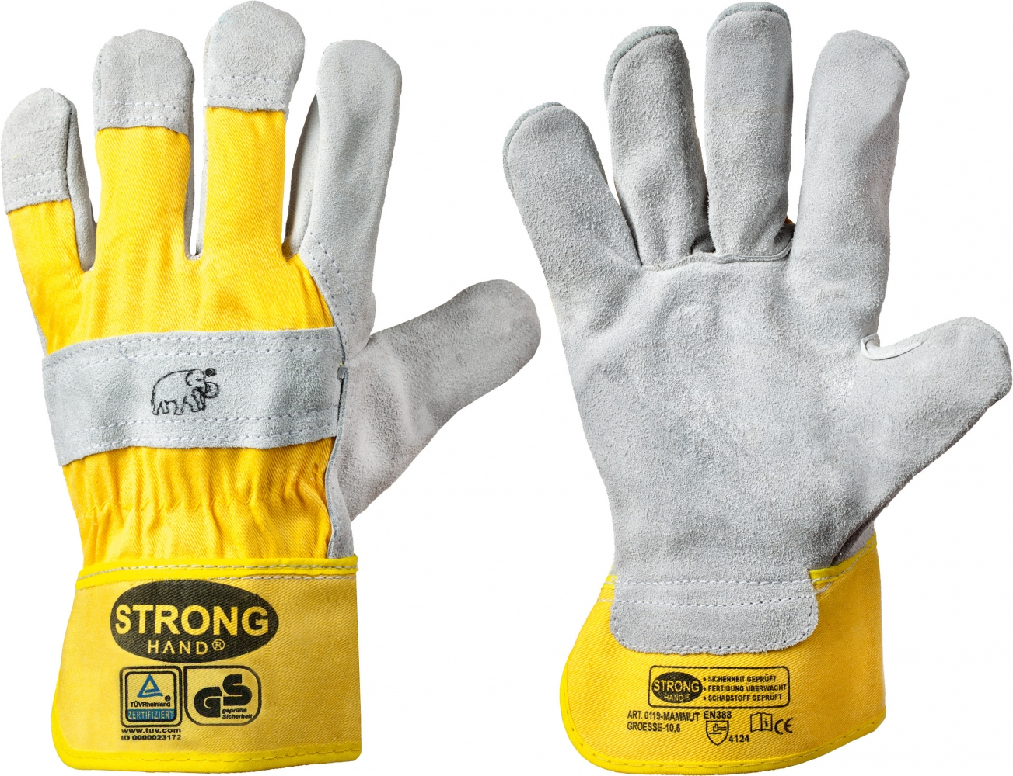
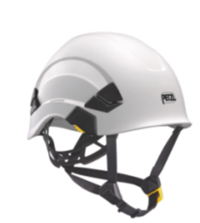
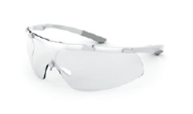




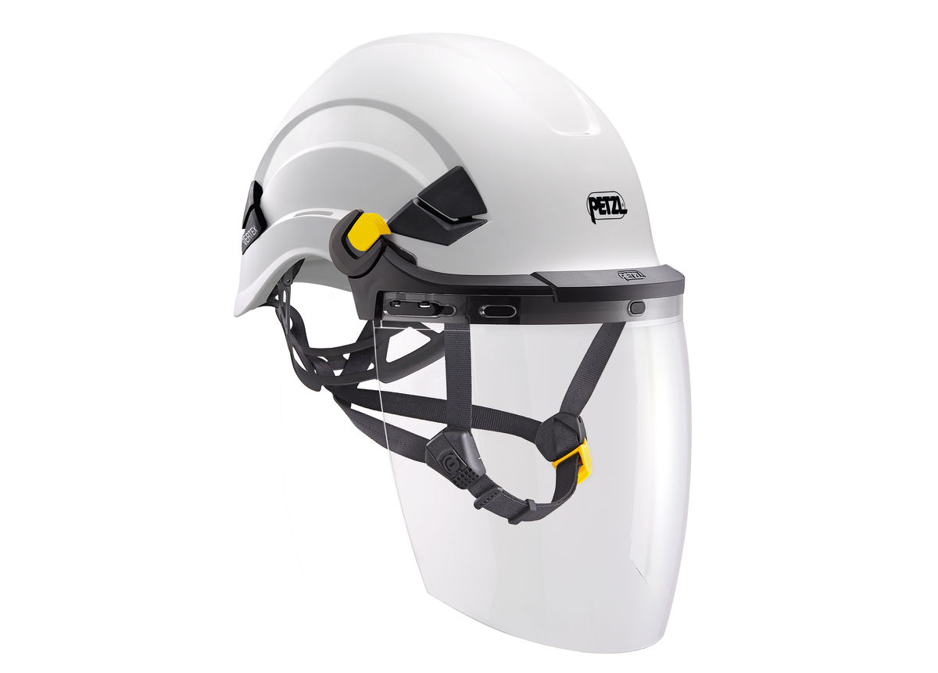
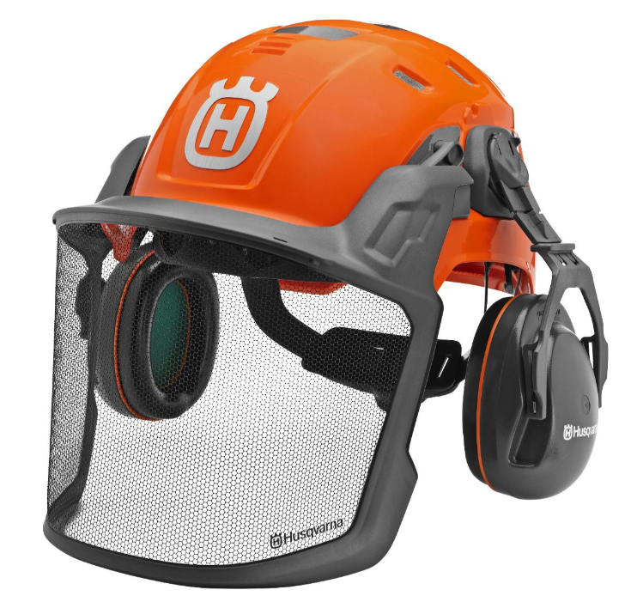

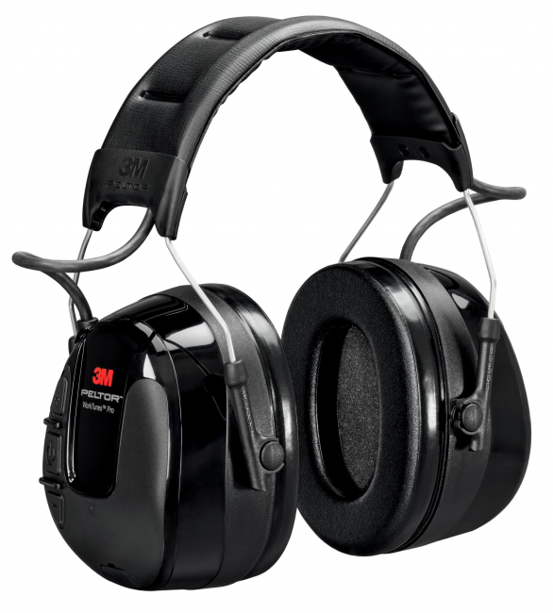
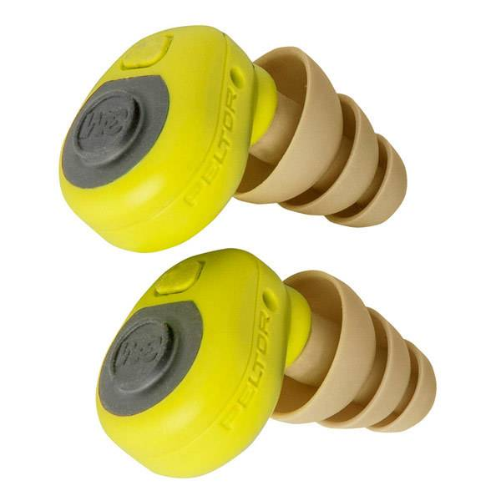

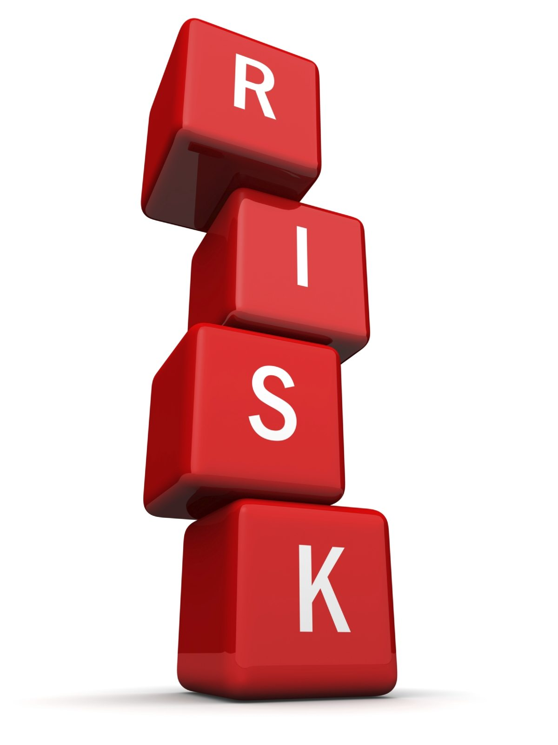

PAGRINDINIai aap REIKALAVIMŲ principai
AVALYNĖ
Atliekant miško darbus, būtina dėvėti tam pritaikytus apsauginius batus. Daugumai darbų reikalingi min. S3 klasės batai su kieta pirštų apsauga. Avalynė turi apsaugoti esant bet kokioms aplinkybėms (pvz., žiemą, kai slidu, šlapia ir pan.). Atliekant kai kuriuos darbus kulkšnies ar pirštų apsauga nėra privaloma. Ilgas bato aulas reikalingas kulkšnies prilaikymui ir apsaugai.
DARBO DRABUŽIAI
Darbo drabužiai vizualiai turi atitikti EN 20471 standarto 1 klasės reikalavimus. Dirbant su ugnimi reikia dėvėti nedegius drabužius. Pirštinės turi atitikti EN420 standartą ir specialiems darbams reikalavimus.
GALVOS APSAUGA
Šalmas turi atitikti EN 397 standartą, turėti CE žymėjimą ir būti naudojamas su smakro dirželiu. Negali būti pasibaigęs šalmo naudojimo terminas (įprastai 4-5 metai).
Apsauginiai akiniai turi atitikti EN 166 standartą, turėti CE žymėjimą, gali būti naudojami kartu su šalmu arba kita priemone. Turi būti min. S lygio klasifikacijos.
Apsauginiai akiniai yra privalomi atliekant visus lauko darbus (pvz., vaikščiojant miško valdoje ir kt.).
AKIŲ/VEIDO APSAUGA
Over
85 dB
KLAUSOS APSAUGA
Klausos apsauga reikalinga atliekant visus darbus, kur yra didelis triukšmas. Ji privaloma esant didesniam nei 85dB triukšmo lygiui. Ausų apsauga turi atitikti EN 352 standartą.
Rizikos vertinimai ir darbo aprašymai nustato konkrečias reikalingas AAP.
Turi būti laikomasi šalies įstatymų ir kelių eismo taisyklių. Taip pat laikytis kitų Stora Enso taisyklių ir procedūrų.
Visos AAP turi būti su CE žymėjimu ir atitikti EU 2016/425 standarto reikalavimus.
AAP naudotojai turi jas prižiūrėti. Draudžiama naudoti pažeistas AAP.
ATGAL į pradžią
Notes:
Gloves?? PAP
Cap and SER

Slide 4
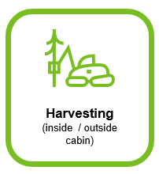
AAP ATLIEKANT MIŠKO KIRTIMO DARBUS
Forest Divizija

Slide 5
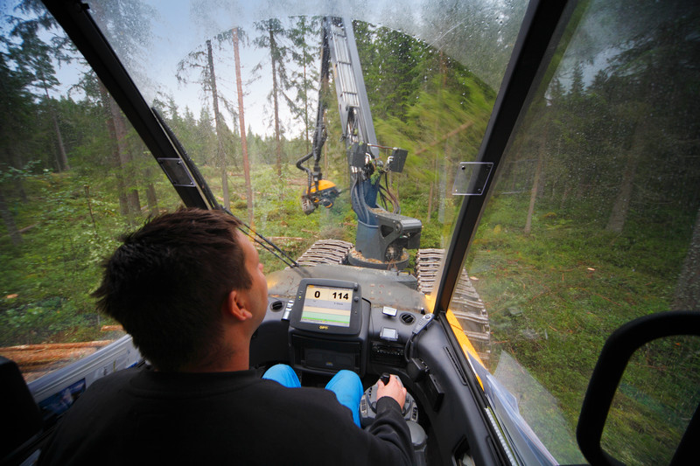
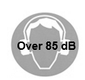
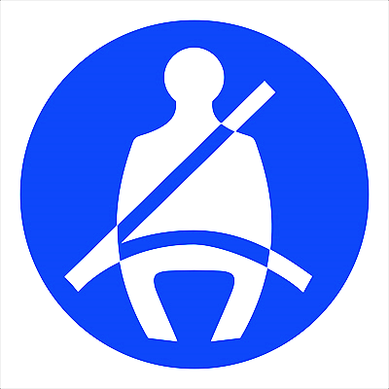
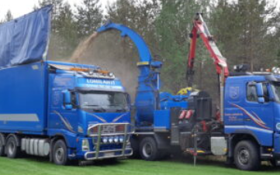
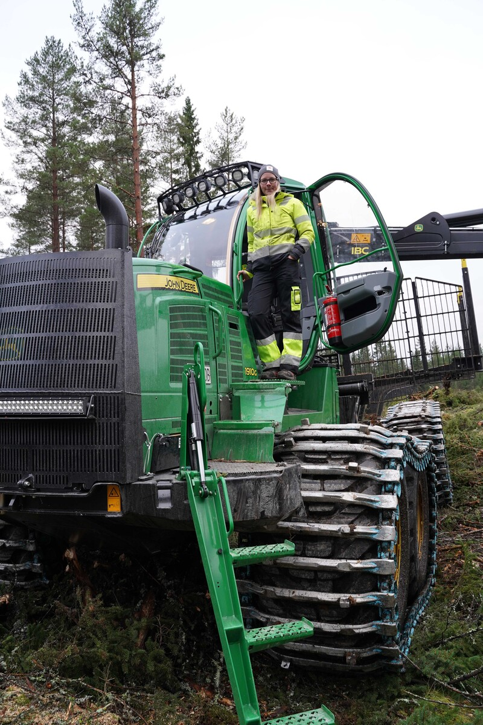


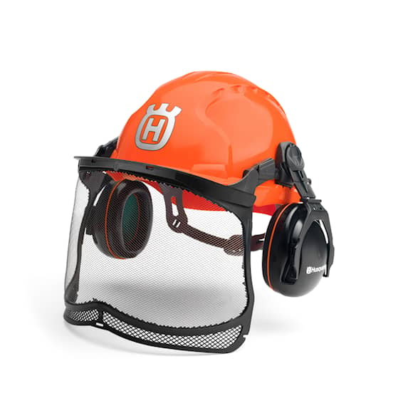


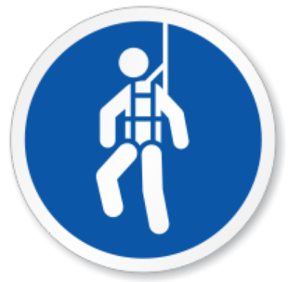

AAP taisyklės MIŠKO KIRTIMO DARBAMS
avalynė
Darbo drabužiai
Galvos apsauga
Akių apsauga
Klausos apsauga
Kitos taisyklės ir gairės
Kabinų viduje
Kabinoje antram asmeniui leidžiama būti mokymosi arba techninio aptarnavimo metu
Kabinos konstrukcija turi būti nepažeista
Kirtimo, ištraukimo ir smulkininmo mašinos
Darbo drabužiai turi būti aiškiai matomi ir atitikti darbo aplinką
Batai min. S3 klasės
Smulkinimo metu rekomenduojama kaukė
Kabinų išorėje
Grandininis pjūklas
Su apsauga nuo įpjovimo
Su apsauga nuo įpjovimo
Rekomenduojamas mišrus modelis
Aptarnavimas
Darbo drabužiai turi tikti priežiūros darbams
Dirbant >2m aukštyje
Rizikos vertinimas ir darbo aprašymai nustato papildomas AAP.
Naudojant chemines medžiagas skirkite dėmesio apsaugos priemonėms (pvz. darbo drabužiams, akių apsaugai)
ATGAL į pradžią
Notes:
Gloves?? PAP
Cap and SER

Slide 6

AAP LOGISTIKOJE
Forest Divizija

Slide 7
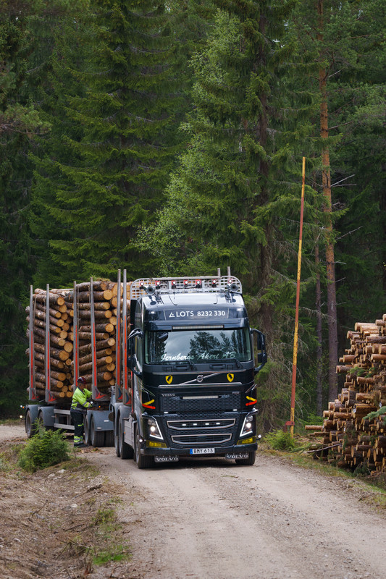


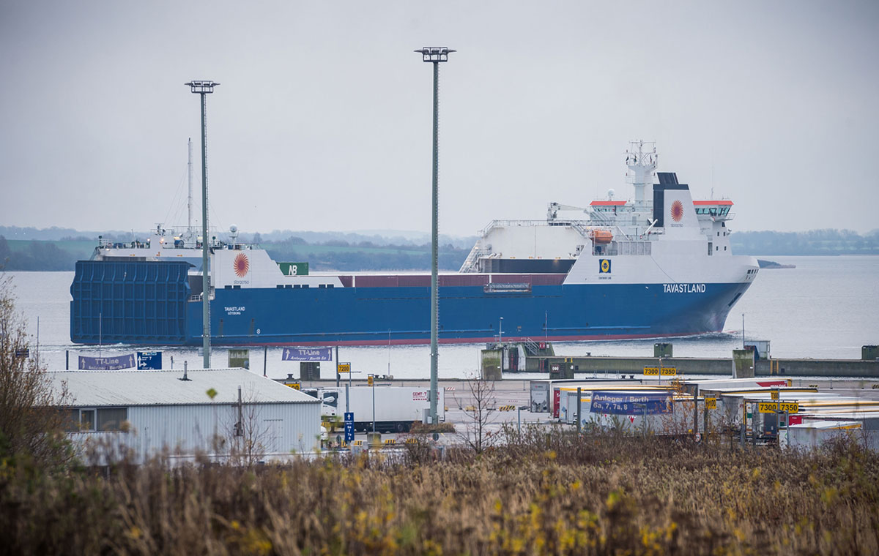

aap taisyklės logistikoje
AVALYNĖ
DARBO DRABUŽIAI
GALVOS APSAUGA
AKIŲ APSAUGA
KLAUSOS APSAUGA
Vairavimas
Vairuodami užsisekite saugos diržus ir naudokite laisvų rankų įrangą
Kabinos rėmas ir langai turi atitikti šalies įstatymus
Miškavežiai, smulkintuvai
Darbas išlipus iš kabinos
Atliekant darbus išlipus iš kabinos
Drabužiai turi būti su šviesą atspindinčiais elementais
Smulkinimo metu rekomenduojama kaukė
Batai min. S3 klasės
Jūroje
Darbo drabužiai turi būti aiškiai matomi
AAP turi atitikti darbo aplinką (pvz. audros metu)
Batai min. S3 klasės
Laivai
Uoste: pakrovimas ir iškrovimas
Rizikos vertinimas ir darbo aprašymai nustato papildomas AAP. Darbo drabužiai visomis aplinkybėmis turi atitikti darbo sąlygas.
Laikykitės vietos teisyklių (pvz. lentpjūvės, terminalo).
Pakrovimo ir iškrovmo metu draudžiama naudotis mobiliuoju telefonu.
ATGAL į pradžią
Notes:
Gloves?? PAP
Cap and SER

Slide 8
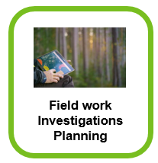
AAP LAUKO DARBAMS, INVENTORIZACIJAI, PLANAVIMO DARBAMS
Forest Divizija

Slide 9
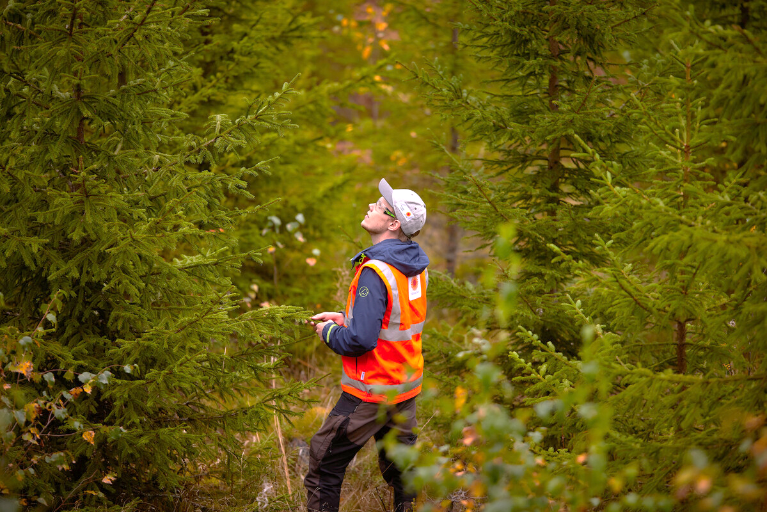

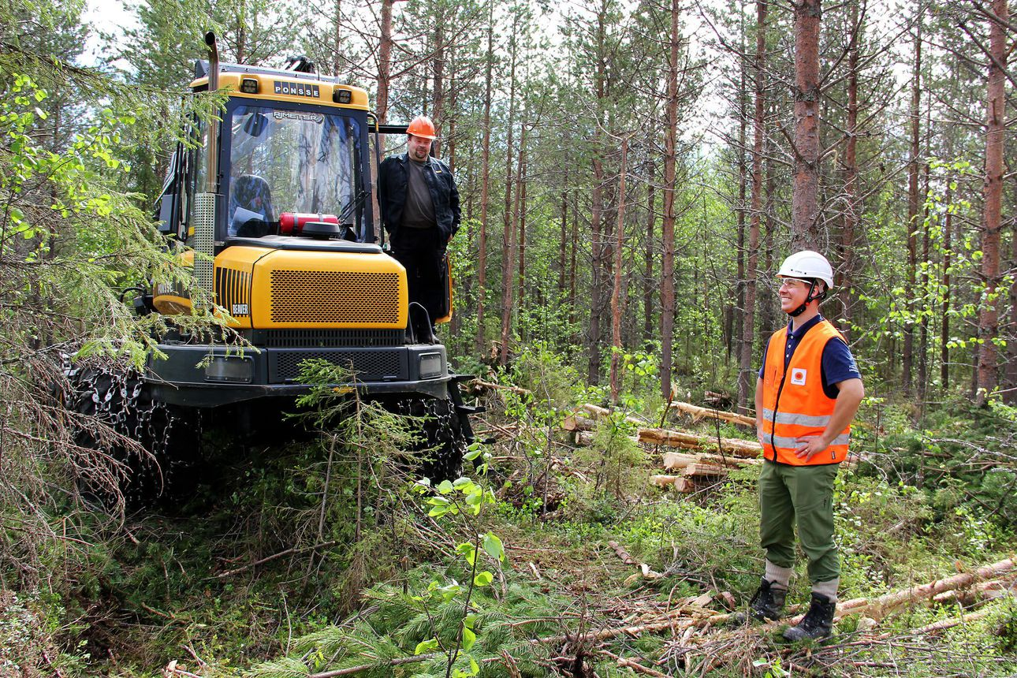
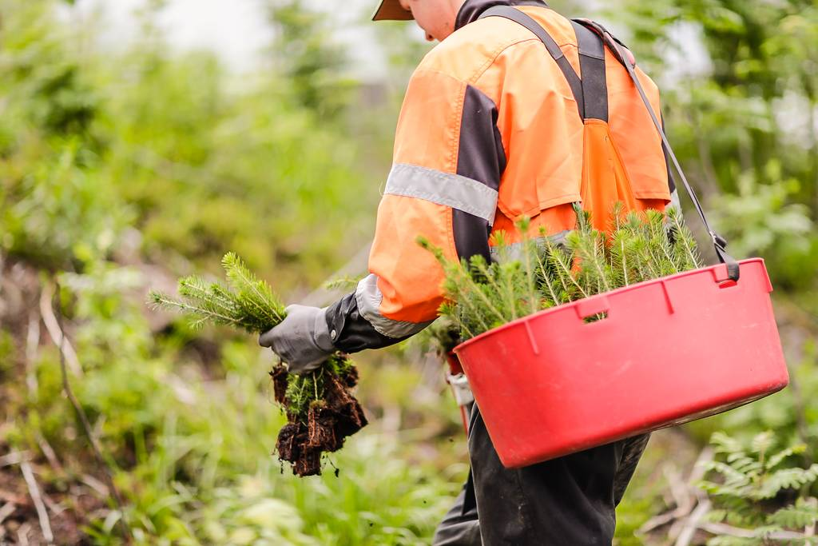
AAP TAISYKLĖS LAUKO DARBAMS, inventorizacijai, planavimo darbams
avalynė
Darbo drabužiai
Galvos apsauga
Akių apsauga
Klausos apsauga
Planavimas, matavimas, vaikščiojimas miške
Batai su kulkšnies apsauga ir neslidžiu padu.
Tikslenius reikalavimus pasitikrinkite šaliės teisės aktuose
Jeigu šalia vykdomi miško darbai
Darbas mašinoje
Kabinų viduje
Saugos diržai naudojami pajudėjus arba vykdant darbus
Kabinoje antram žmogui leidžiama būti tik mokymosi arba aptarnavimo metu
Kabinos kontrukcija ir langai turi būti be pažeidimų
Kabinų išorėje
Aptarnavimas
Darbo drabužiai turi tikti priežiūros darbams (pvz. darbui su chemikalais)
Batai min. S3 klasės
Sodinimas
Rekomenduojama
Rizikos vertinimas ir darbo aprašymai nustato papildomas AAP.
Darbo drabužiai turi būti gerai matomi, atspindėti rizikas, darbo aplinkybes ir žmogaus kūno dalis
Darbui lauke reikalingos apsaugos priemones nuo oro sąlygų (pvz. saulės)
ATGAL į pradžią
Notes:
Gloves?? PAP
Cap and SER

Slide 10
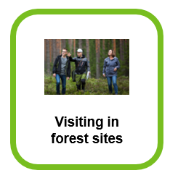
AAP LANKANTIS MIŠKO VALDOJE
Forest Divizija

Slide 11
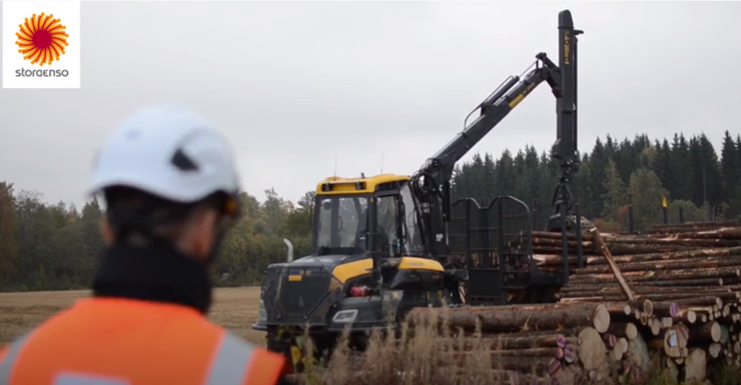
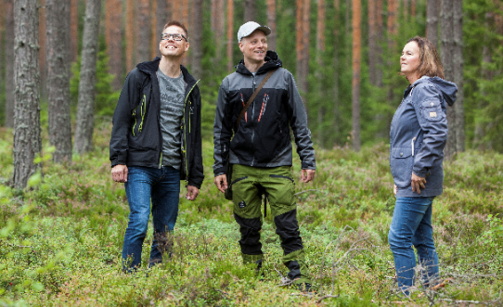
AAP TAISYKLĖS LANKANTIS mIško valdoje
Darbo drabužiai
Galvos apsauga
Akių apsauga
Klausos apsauga
avalynė
Nevykstant mechaniniams darbams
Įmonės personalas
Rekomenduojama
Vykstant darbams
Jei vykdomi darbai, saugus atstumas (> 90m)
Over 85 dB
Organizuoti vizitai
Nevykstant mechaniniams darbams
Rekomenduojama
Rekomenduojama miško savininkams
Rekomenduojama
Vykstant darbams
Jei vykdomi darbai, saugus atstumas (> 90m)
Privačių miškų savininkai, patikrinimai ir kt.
Over 85 dB
Rekomenduojama
Rekomenduojama
miško savininkams
Rizikos vertinimas ir darbo aprašymai nustato papildomas AAP.
Darbo drabužiai turi būti gerai matomi, atspindėti rizikas, darbo aplinkybes ir žmogaus kūno dalis
Vizito organizatorius turi atsakingai planuoti ir organizuoti lankymąsi biržėje, užtikrinti, kad būtų laikomasi taisyklių ir procedūrų. Atsakingas asmuo turi supažindinti svečius su taisyklėmis.
Darbui lauke reikalingos apsaugos priemones nuo oro sąlygų (pvz. saulės)
ATGAL į pradžią
Notes:
Gloves?? PAP
Cap and SER

Slide 12
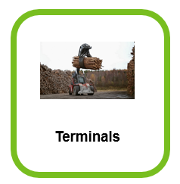
AAP TERMINALUOSE
Forest Divizija

Slide 13
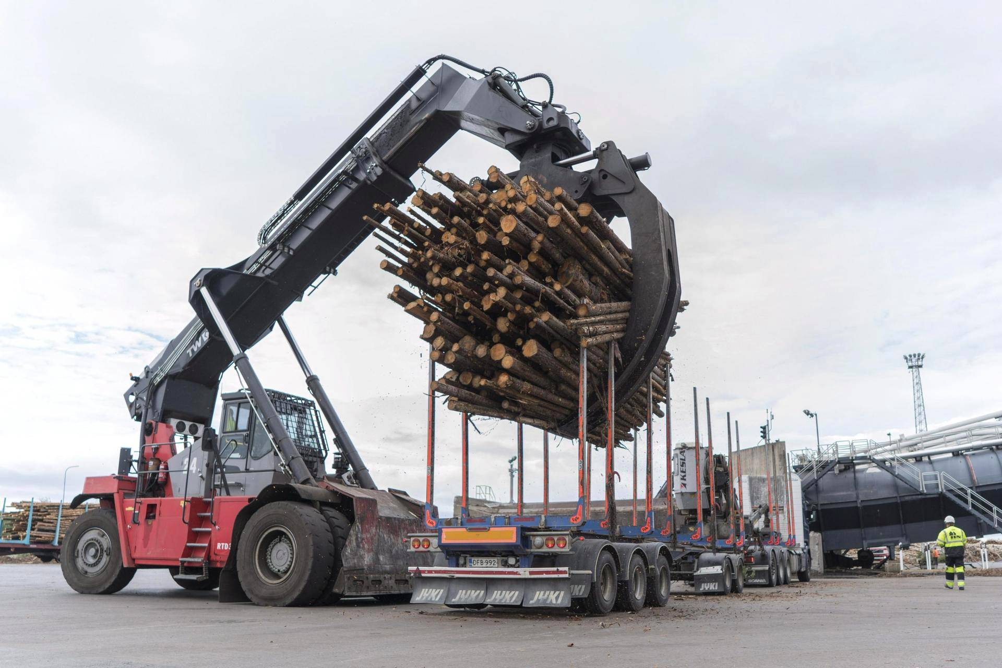

AAP TAISYKLĖS TERMINALUOSE
Naudokte saugos diržus pajudėjus ar vykdant darbus
Kabinoje antram žmogui leidžiama būti tik mokymosi arba aptarnavimo metu
Kabinos kontrukcija ir langai turi būti be pažeidimų
DARBO DRABUŽIAI
GALVOS APSAUGA
AKIŲ APSAUGA
KLAUSOS APSAUGA
AVALYNĖ
SUNKVEŽIMIAI
RĄSTŲ KRAUTUVAI
RATINIAI KRAUTUVAI
MEDŽIAGŲ TVARKYMO ĮRANGA
Esant didelei rizikai AAP reikalingos ir kabinos viduje. Laikykitės vietos taisyklių.
Batai min. S3 klasės
ARBA
Kabinos išorėje
Kabinos išorėje
Kabinos išorėje
LANKYTOJAMS
Batai min. S3 klasės
Rizikos vertinimas ir darbo aprašymai nustato papildomas AAP.
Šios taisyklės apima visus Stora Enso medienos terminalus.
Laikytis vietos taisyklių (pvz lentpjūvės, terminalo).
Parovimo ir iškrovimo metu nenaudokite telefono.
Svečių lankymasis turi būti suorganizuotas atsakingai, užtikrinant visų taisyklių ir procedūrų laikymąsi.
ATGAL į pradžią
Notes:
Gloves?? PAP
Cap and SER

Slide 14
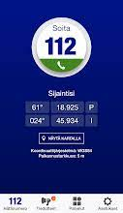

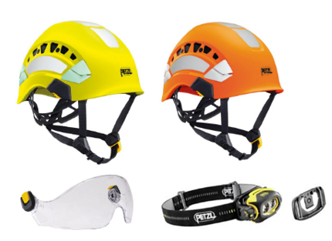
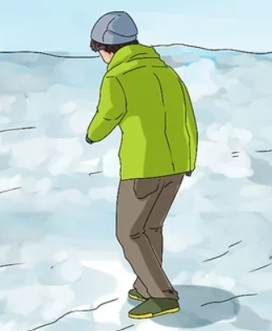

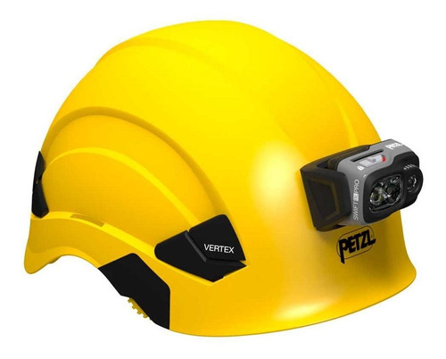
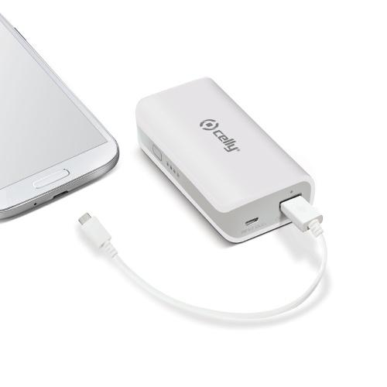
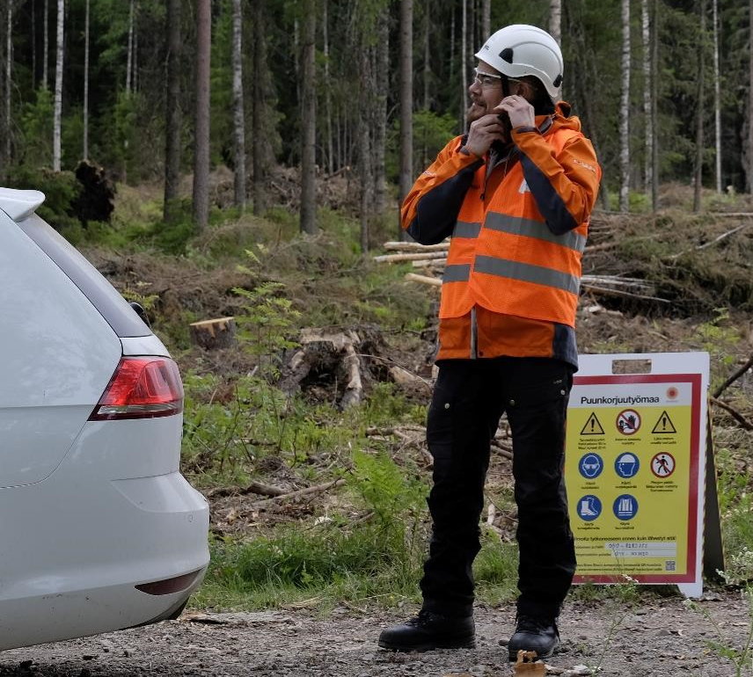


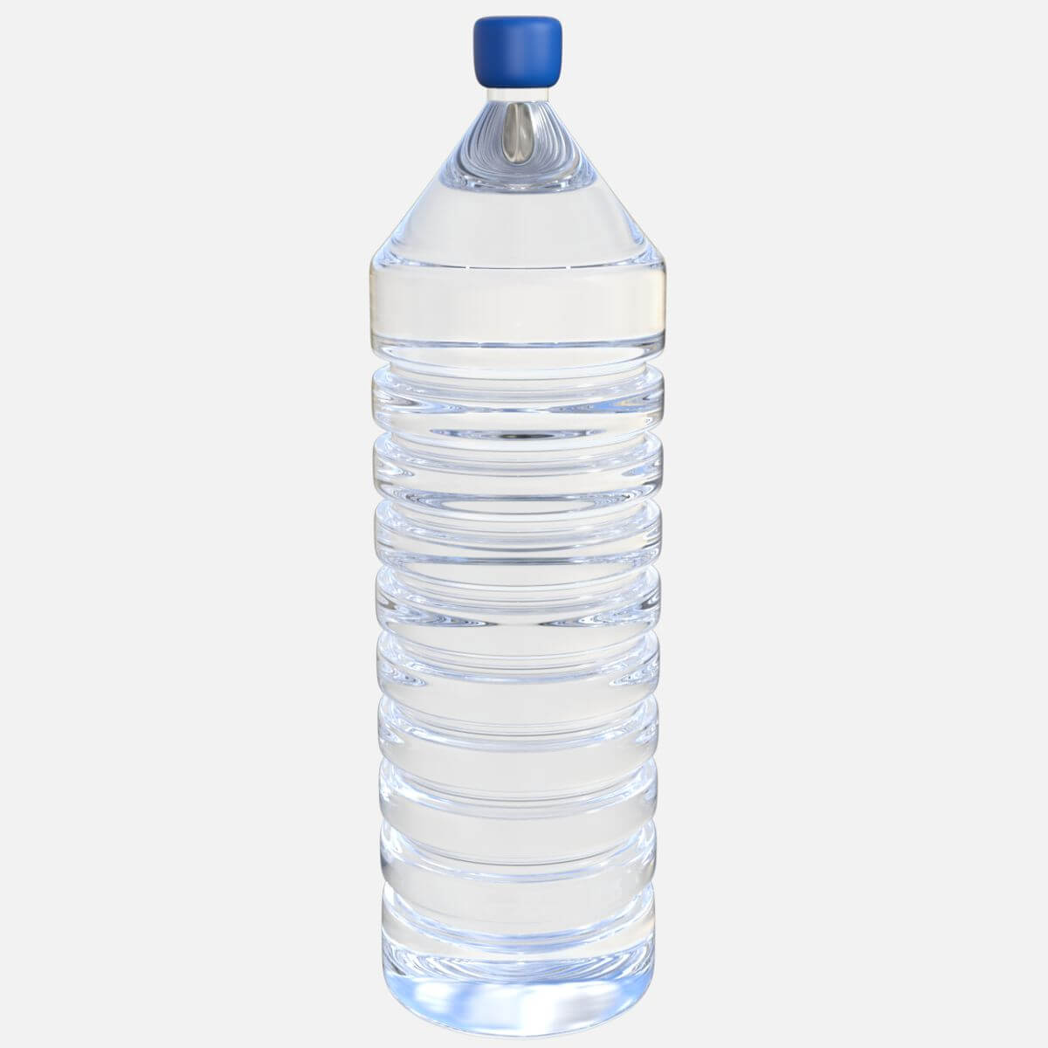


Kitos saugos gairės ir rekomendacijos
Programėlės mobilisiems įrenginiams
(jei įmanoma)
Dirbant vienam
Priedai automobiliams
Šviesūs šalmai
Vaikščiojimas ledu
Papildomas apšvietimas
Skysčiai ir apsauga nuo saulės
Parkavimas
Įspėjamieji ženklai
Nukritimo, paslydimo, suklupimo rizika
Papildoma baterija

Slide 15
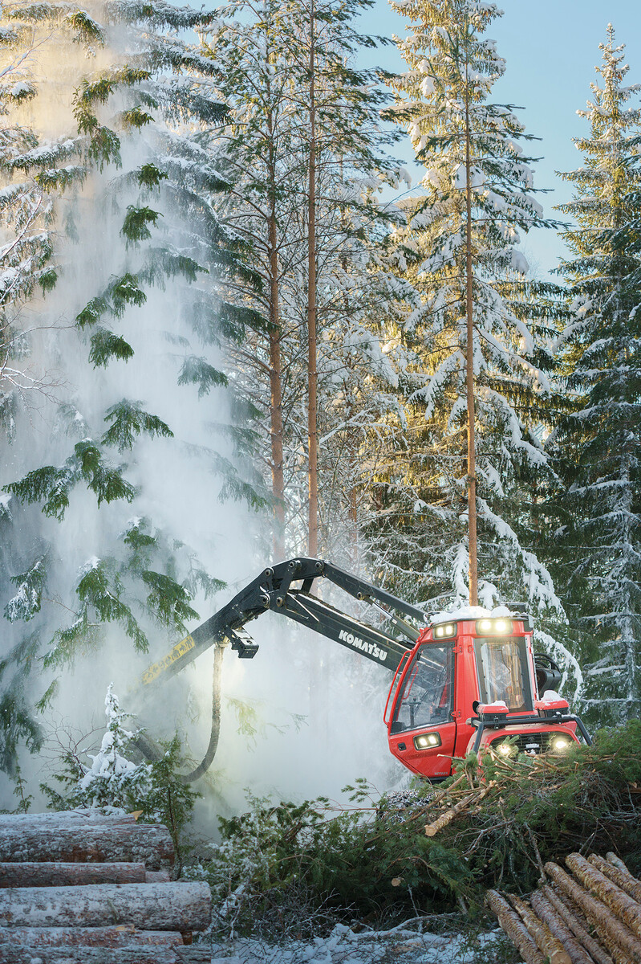

Visi kasdien grįžkite namo saugiai!

